Slide 1


PHÒNG GD & ĐT QUẬN LONG BIÊN
TRƯỜNG TIỂU HỌC VIỆT HƯNG
NÀM
MÔN TIẾNG VIỆT – LỚP 1
BÀI 30 : Ôn tập và kể chuyện

Slide 2

TIẾT 1
NÀM

Slide 3

ÔN BÀI CŨ

Slide 4
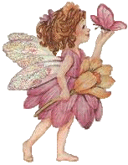
Ôn bài cũ
Đọc các từ sau:
gà gô
ghế gỗ
cá ngừ
củ nghệ

Slide 5


Slide 6
YÊU CẦU CẦN ĐẠT
1. HS thực hiện được:
- Nắm vững cách đọc các âm ph, qu, v, x, y; cách đọc các tiếng, từ ngữ, câu có các âm ph, qu, v, x, y hiểu và trả lời được các câu hỏi có liên quan đến nội dung đã đọc.
2. Học sinh vận dụng được:
- Đọc đúng các tiếng, từ ngữ, câu có các âm ph, qu, v, x, y
- Viết đúng các số ph, qu, v, x, y tiếng, từ ngữ chứa âm, vần đã học
- HS có ý thức giúp đỡ nhau trong công việc
3. Học sinh có cơ hội hình thành, phát triển:
- Hiểu khi làm bất cứ việc gì, luôn chăm chỉ và kiên nhẫn sẽ mang lại kết quả tốt.
- Phát triển kỹ năng viết thông qua viết từ ngữ chứa một số âm chữ đã học.
- Phát triển kỹ năng nghe và nói thông qua hoạt động nghe kể câu chuyện “Kiến và dế mèn”.
- Phát triển năng lực tự giải quyết vấn đề.
- Yêu thích môn học, yêu lao động, phát triển năng lực ngôn ngữ.

Slide 7

 | a | e | ê | ơ
ph
qu
v
x
pha
phe
phê
phơ
qua
que
quê
quơ
va
ve
vê
vơ
xa
xe
xê
xơ

Slide 8


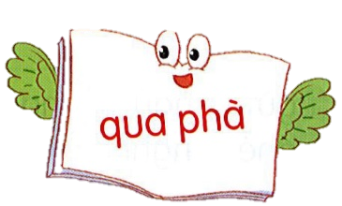




ph
qu
ph
v
qu
v
x
x
x

Slide 9
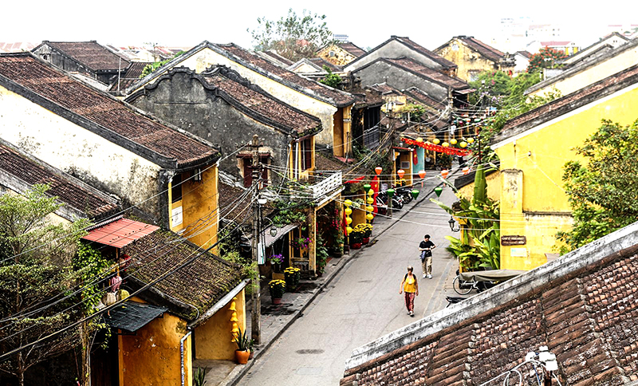
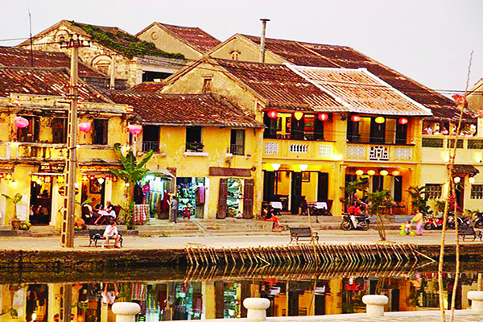
phố cổ

Slide 10
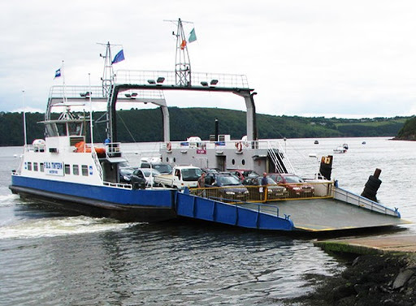
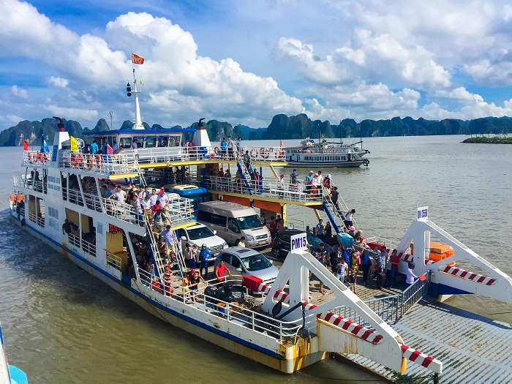
qua phà

Slide 11
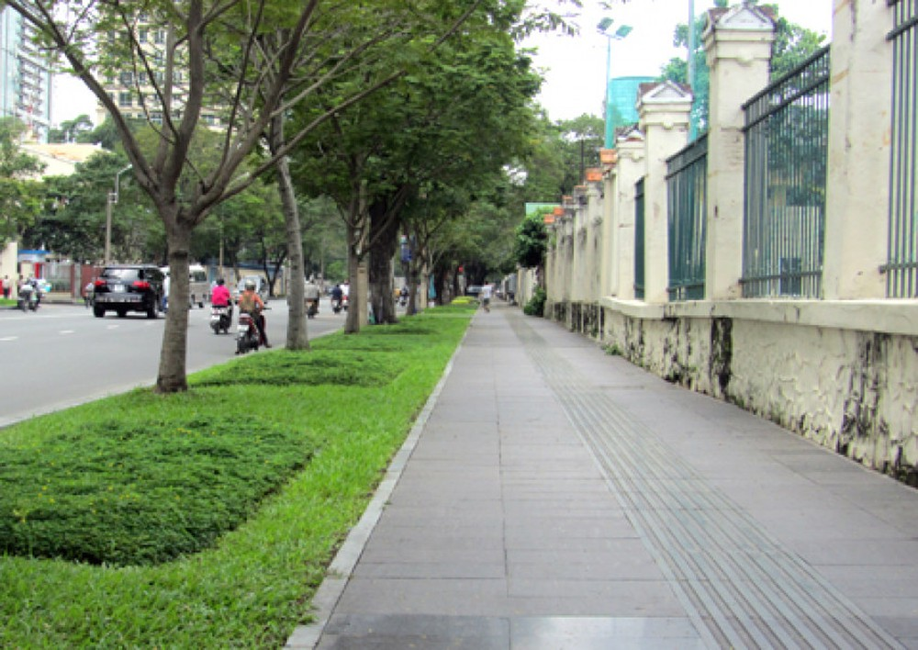
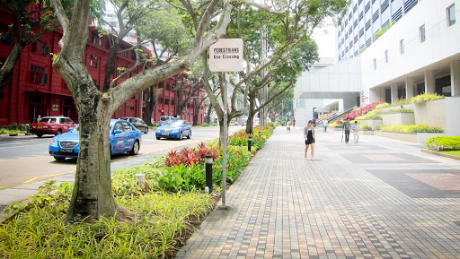
vỉa hè

Slide 12
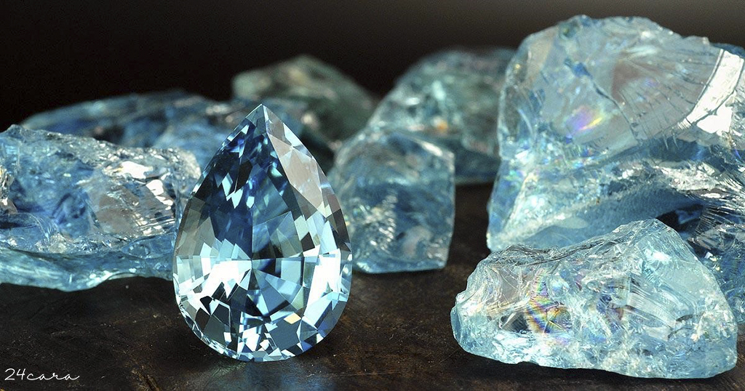
đá quý

Slide 13
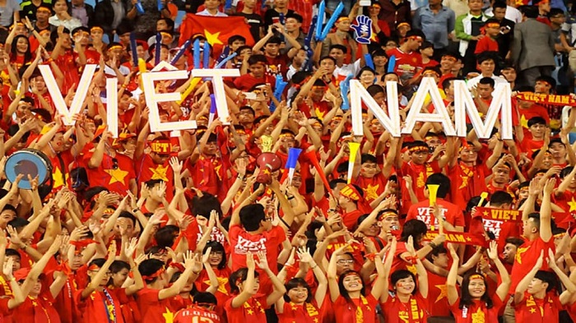
cổ vũ

Slide 14

Nhà bé ở Thủ đô. Thủ đô có Bờ Hồ. Quê bé ở Phú Thọ. Phú Thọ có chè, có cọ. Xa nhà, bé nhớ mẹ. Xa quê, bé nhớ bà.
Qu
Ph
Ph
X
X
qu

Slide 15



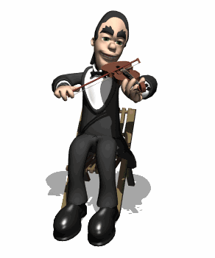
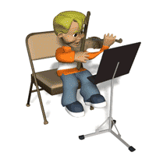
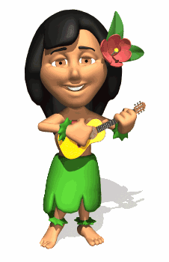
NghØ gi÷a tiÕt
Chư­¬ng tr×nh ca nh¹c

Slide 16
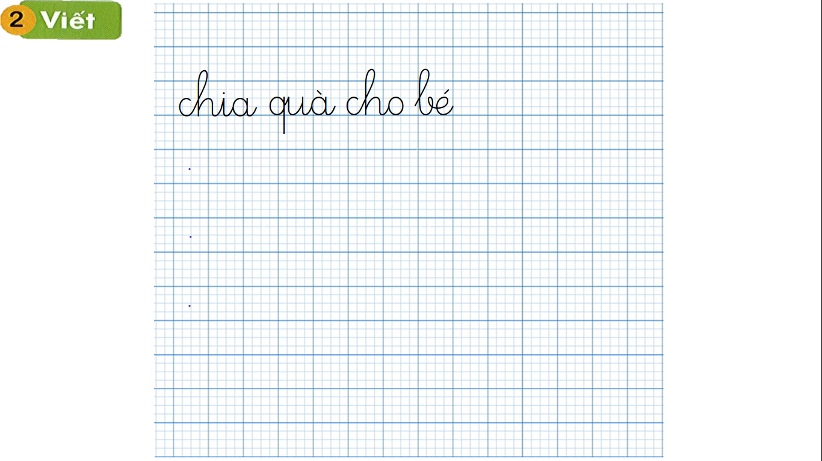
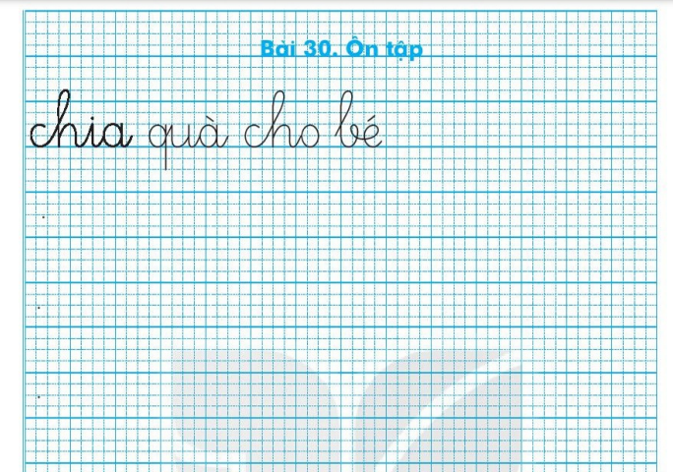

Slide 17
TIẾT 2
NÀM

Slide 18

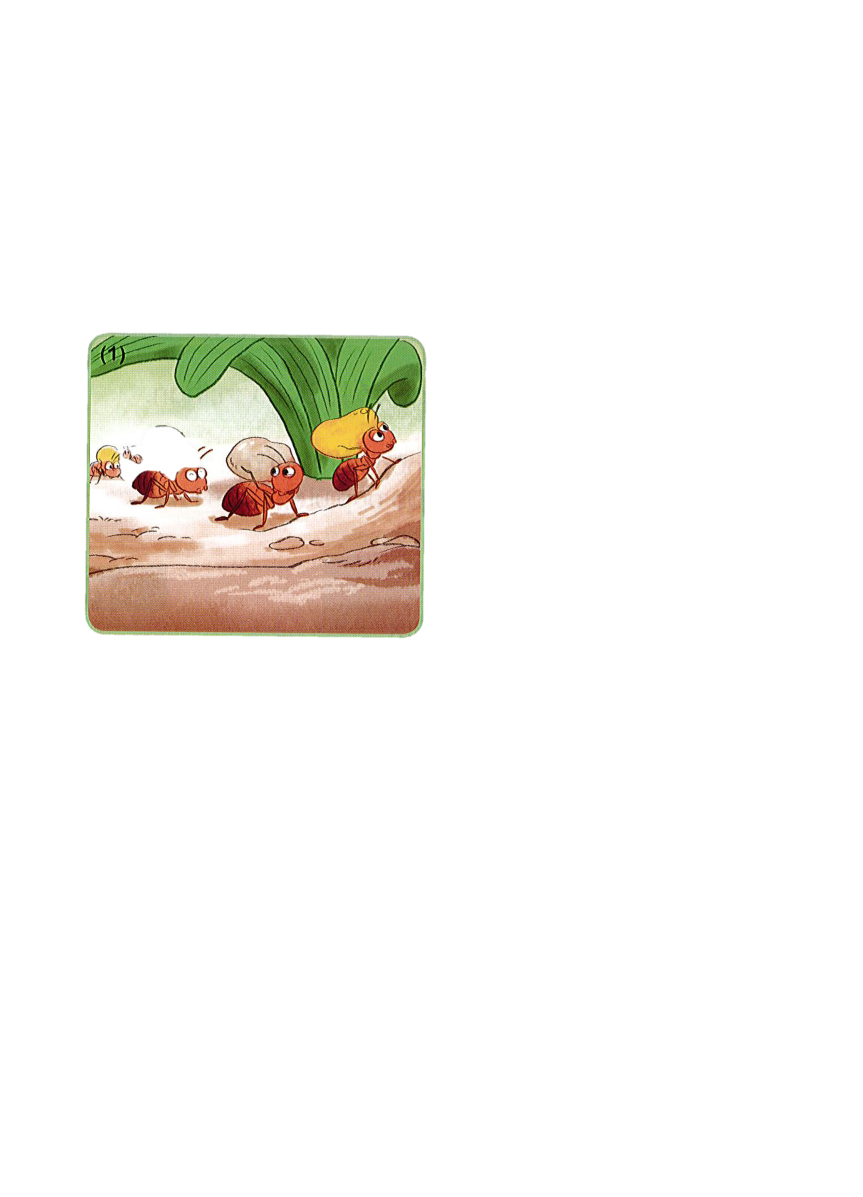
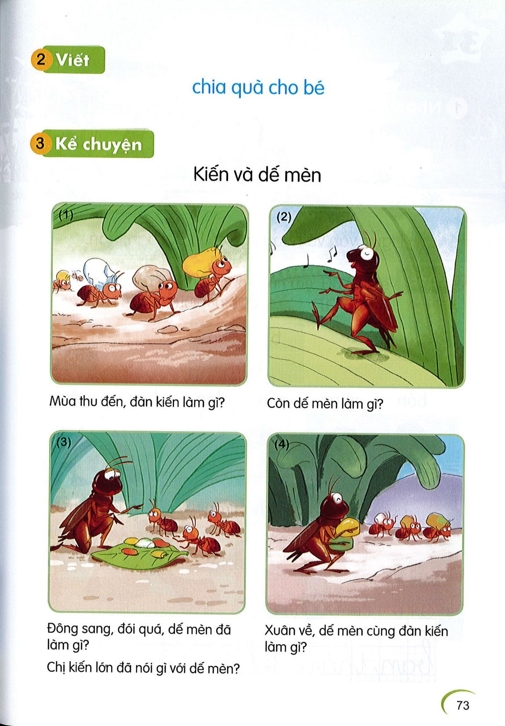
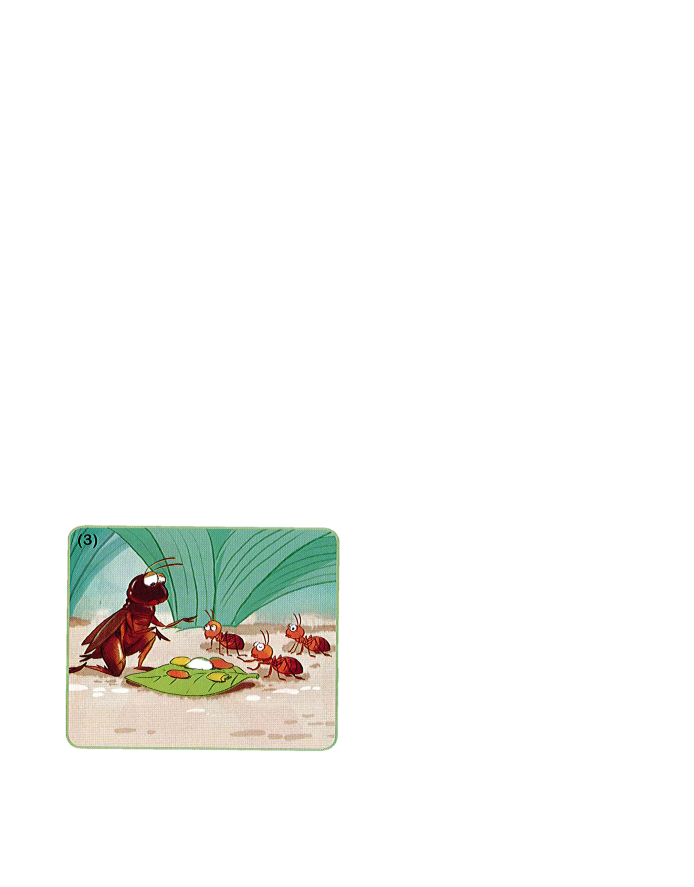
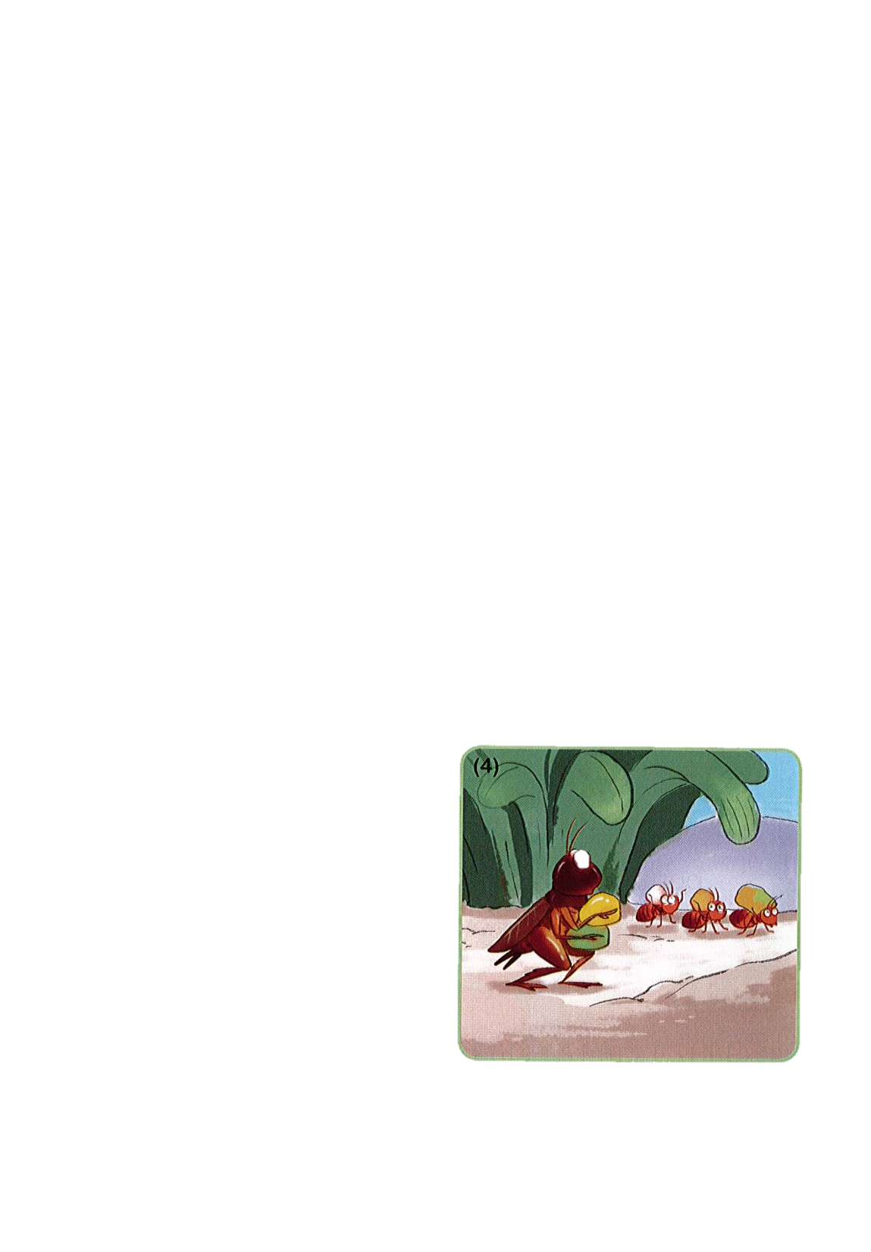
Kiến và dế mèn

Slide 19
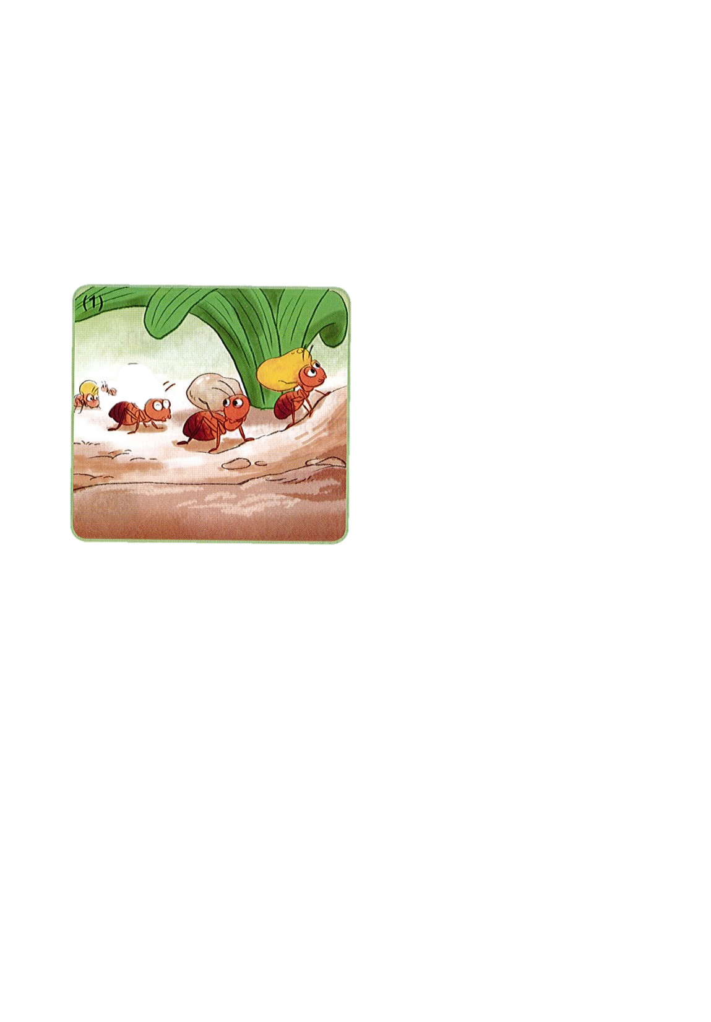
Mùa thu đến, đàn kiến làm gì?
Mùa thu đến, đàn kiến cặm cụi kiếm thức ăn.

Slide 20
Còn dế mèn làm gì?
Dế Mèn suốt ngày vui chơi.

Slide 21
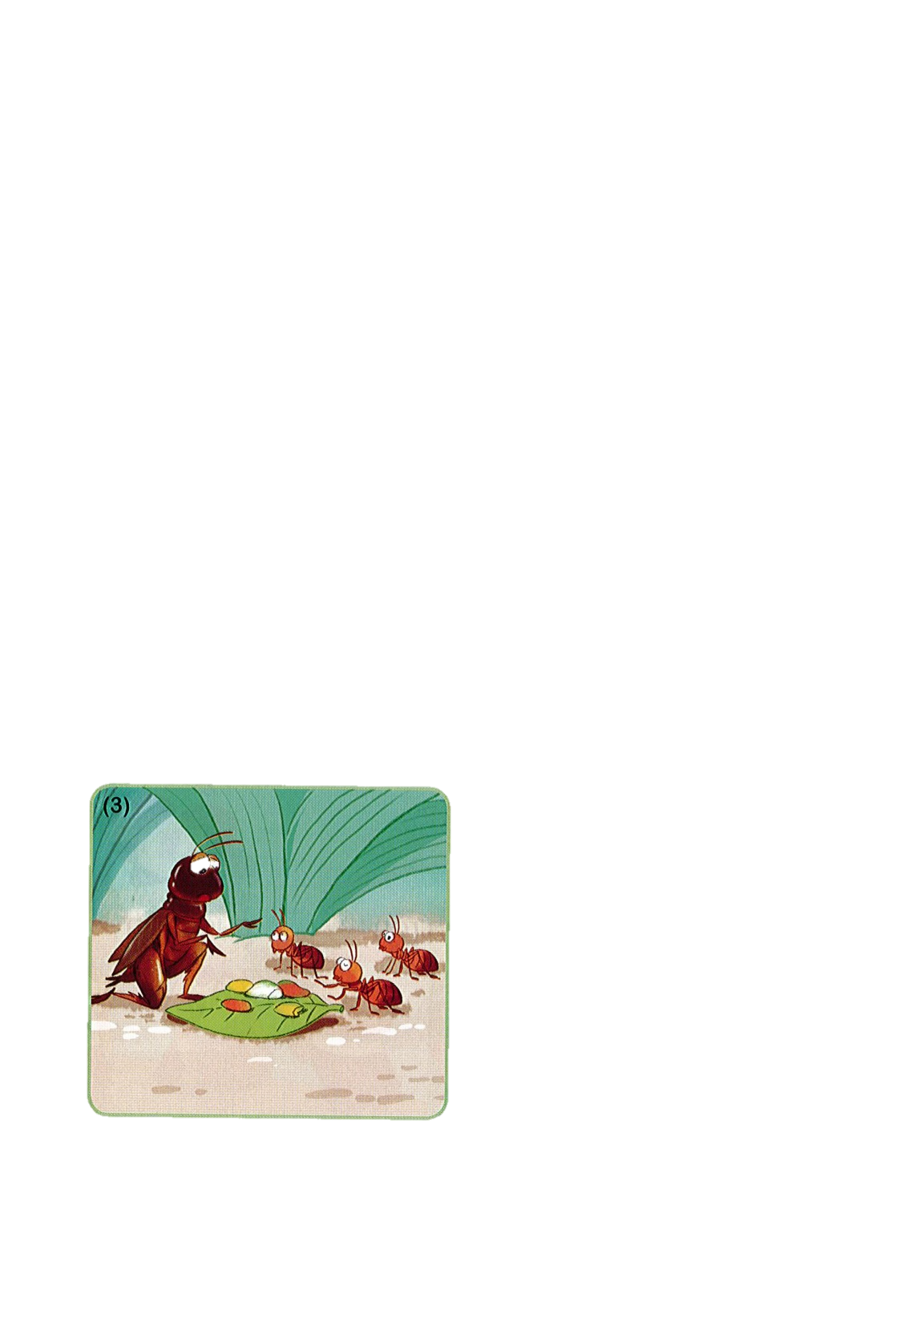
Đông sang, đói quá, dế mèn đã làm gì?
Dế Mèn đã tìm đến nhà Kiến và xin vào ăn cùng.
Chị kiến lớn đã nói gì với dế mèn?
Chị kiến lớn nói:
“ Muốn có thức ăn phải chăm chỉ lao động.”.

Slide 22
Xuân về dế mèn cùng đàn kiến làm gì?
Dế vui vẻ cùng đàn kiến đi kiếm thức ăn.

Slide 23
NghØ gi÷a tiÕt
Chư­¬ng tr×nh ca nh¹c

Slide 24

Thi kể chuyện

Slide 29
Kiến và dế mèn

Slide 30


Bài học kết thúc. Cảm ơn các con! .

